Slide 1
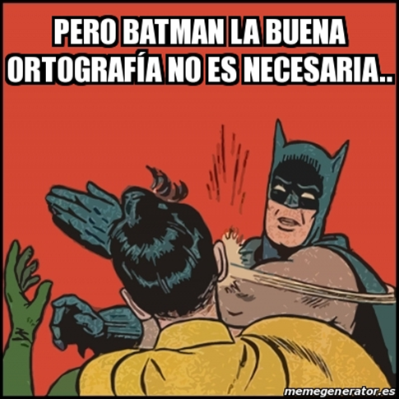
Reglas ortográficas entre M y N

Slide 2

¿Qué es?
Las reglas ortográficas son las normas que regulan la escritura de las palabras.

Slide 3
¿Para qué sirve?
Permiten determinar la forma de escritura correcta de aquellas palabras que incluyen grafías con sonidos muy similares: G/J, V/B, Z/S/C, etc.

Slide 4
Ejemplos:
Una regla ortográfica señala que tras la N, se debe escribir la V en lugar de la B: “convidar”, “envío” e “invitación”, pero no “conbidar”, “enbío” o “inbitación”.

Slide 5
Ejemplo:
Tras la N se debe escribir V
Enviar, envolver, investigación
Se escriben con N todas las palabras con los prefijos:
¨Cons- trans- circuns- ins-¨
Construir, transcurrir, circunstancias, instrumento

Slide 6
Ejemplos:
Un ejemplo de regla ortográfica es aquella que indica que, después de la letra M, se escribe la letra B y no la V. Por eso debemos escribir “también”, “cambiar” y “tambor”, y no “tamvién”, “camviar” o “tamvor”.

Slide 7
Ejemplo:
Antes de P se escribe M
Ejemplos:
Amplificador, campeón, comprender, siempre

Slide 8
Ejemplo:
Antes de la N se escribe M
Ejemplos:
Solemne, ómnibus, omnívoro, gimnasio

Slide 9
excepciones
Las palabras que empiezan por N y llevan delante un prefijo que termina en N como in, en, con:
Innumerable, ennegrecer, connatural
La terminación de algunos extranjerismos:
Álbum, zum.

Slide 10
Prefijo
Son partículas que se añaden DELANTE de las palabras para formar nuevas.
Sirven para forman el antónimo de algunas palabras.
Ejemplos:
*Capaz Incapaz
*Posible Imposible
Significados contrarios entre sí.
Ej. Claro – Oscuro
Vicio - Virtud

Slide 11
Sufijo
Partículas que se añaden DETRÁS de las palabras para formar otras nuevas.
Sirven para formar nombres de profesiones: ista, dor/a, ero/a
Flor: Florista
Leña: Leñador
Pan: Panadero

